Slide 1
Grafos e sequenciação de genomas
Como os grafos e os algoritmos sobre grafos podem ajudar na montagem de leituras (fragmentos) de genomas
Parcialmente adaptado do curso “Bioinformatics Algorithms”, P. Pevzner et al
How Do We Assemble Genomes? (Graph Algorithms)

Slide 2
Sequenciação de genomas
Sequenciar um genoma não é como ler um livro pois não existem tecnologias que permitam sequenciar um genoma do início até ao final
As técnicas de sequenciação criam conjuntos de leituras (reads) de pequenos fragmentos do DNA com um máximo de algumas centenas de bases
É necessário haver algoritmos e ferramentas computacionais para montar estes fragmentos reconstituindo o genoma original que tem tipicamente centenas ou milhares de milhões de bases

Slide 3
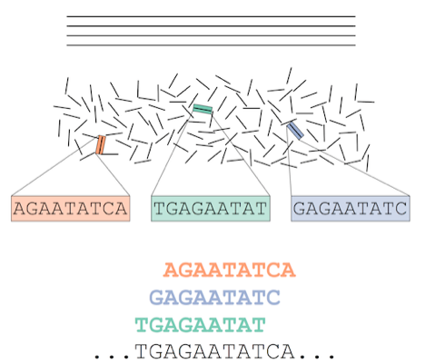
Sequenciação de genomas
Múltiplas cópias do genoma
Fragmentação do genoma
Sequenciação dos fragmentos
(reads)
Montagem (assembly) do genoma a partir dos fragmentos (problema computacional)

Slide 4
Montagem do genoma
Localização dos segmentos não é conhecida pelo que a montagem tem que ser realizada pela sobreposição dos fragmentos (tal como na montagem de um puzzle)
A montagem (assembly) do genoma a partir dos fragmentos constitui um problema computacional de elevada complexidade, dado a pequena dimensão dos fragmentos quando comparada com a grande dimensão dos genomas completos
Até aos anos 1990, pensava-se ser impossível montar genomas completos de organismos mais complexos; mesmo hoje, os genomas de maior dimensão estão ainda fora do alcance dos programas mais modernos de montagem de genomas

Slide 5
Montagem do genoma
Outros fatores tornam o problema real ainda mais difícil:
As moléculas de DNA têm duas cadeias complementares e não há forma de saber de qual delas é proveniente cada fragmento
Os sequenciadores têm uma dada taxa de erro; estes tornam o processo de sobreposição mais difícil pois em muitos casos não é perfeito
Há regiões do genoma que são difíceis ou impossíveis de sequenciar, não sendo cobertas por nenhum fragmento
Numa primeira fase dos nossos algoritmos, assumiremos que estes problemas não existem para desenvolver algoritmos para casos ideais de cobertura total do genoma e inexistência de erros, assumindo que todas as leituras são feitas numa única cadeia

Slide 6
Composição de uma string em k-mers
Uma definição útil nos algoritmos que se seguem é a da composição de uma string (sequência) s em segmentos de tamanho k (k-mers) – comp_{k}(s)
Esta é definida como a coleção de todas as sub-sequências de s, de tamanho k, incluindo repetições
Dado que, na sequenciação, não temos ideia da ordem dos fragmentos, vamos ordenar os segmentos por ordem lexicográfica, i.e. pela ordem “alfabética” que apareceriam num dicionário

Slide 7
Implementação composição em k-mers
def composition(k, seq):
res = [ ]
for i in range(len(seq)-k+1):
res.append(seq[i:i+k])
res.sort()
return res
def test1():
seq = "CAATCATGATG"
k = 3
print (composition(k, seq))
test1()

Slide 8
Problema da reconstrução de uma string a partir da sua composição
Em sequenciação, não sabemos a sequência original, mas conhecemos a sua composição em fragmentos
Assim, um problema mais útil é o problema inverso: reconstruir a string original dada a sua composição em k-mers
Entradas do problema
O valor de k; uma coleção p de k-mers
Saída do problema
Uma string s com composição de k-mers igual a p (se existir)

Slide 9
Problema da reconstrução de uma string a partir da sua composição
A solução mais natural para este problema será considerar um dos fragmentos para começar e estendê-lo (numa das duas direções) com fragmentos que tenham sobreposição de k-1 posições
Vamos testar esta estratégia com o exemplo seguinte: AAT ATG GTT TAA TGT
Teste agora com o exemplo: AAT ATG ATG ATG CAT CCA GAT GCC GGA GGG GTT TAA TGC TGG TGT
Será este um algoritmo viável ?

Slide 10
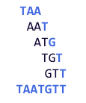
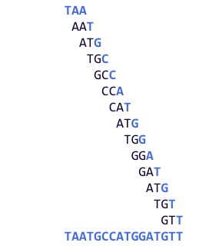
Problema da reconstrução de uma string da sua composição
Correto: usa todos os fragmentos
Incorreto: não usa todos os fragmentos
As repetições de (k-1)-mers levam a que haja alternativas na escolha do próximo fragmento
Escolhas erradas em certos pontos levam a um resultado final incorreto … a resolução do problema é mais complexa … e implica “back-tracking” nas escolhas !

Slide 11
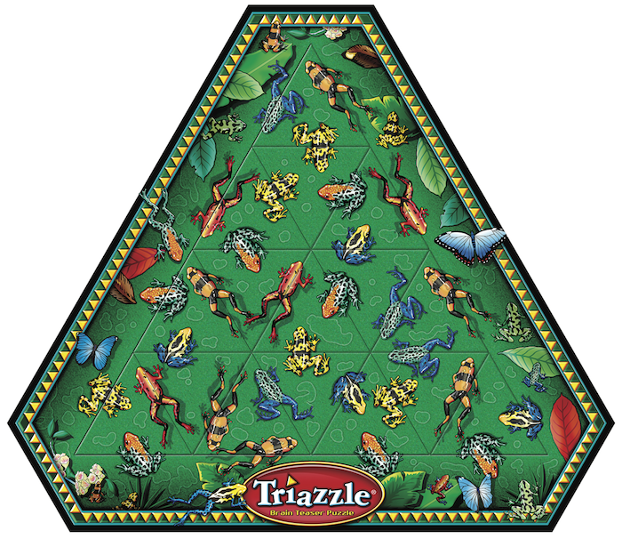
As repetições tornam o problema da montagem do genoma mais complexo
Uma ilustração do problema das repetições na montagem do genoma pode ser encontrada no puzzle “triazzle”, onde padrões repetidos em várias zonas do puzzle tornam complexa a tarefa de definir o local correto de cada peça !

Slide 12
Problema da reconstrução de uma string: definições
Definições necessárias:
Prefixo_{k-1} de uma sequência de tamanho k: primeiros k-1 elementos da sequência
Sufixo_{k-1} de uma sequência de tamanho k: últimos k-1 elementos da sequência
Dadas estas definições podemos ligar duas sequências S1 e S2 como consecutivas se o sufixo_{k-1} de S1 é igual ao prefixo_{k-1} de S2
Exemplo: TAA -> AAT dado que prefixo(AAT) = sufixo (TAA) = AA

Slide 13
Problema da reconstrução de uma string: grafo de sobreposições
Dado um conjunto de sequências (ou fragmentos) podemos criar o respetivo grafo de sobreposições da seguinte forma:
Nós correspondem às sequências dos diversos segmentos
Arcos são definidos entre nós A -> B, se sufixo_{k-1} (A) = prefixo_{k-1} (B)
Assim, reconstrução da string original corresponde a um caminho no grafo de sobreposições
Necessário transformar o caminho na string resultante

Slide 14
Implementação grafo de sobreposições
Vamos implementar uma classe para representar grafos de sobreposições
Esta classe – OverlapGraph - será uma sub-classe da classe MyGraph para representar grafos orientados
class OverlapGraph(MyGraph):
def __init__(self, fragments):
MyGraph.__init__(self, {})
self.createOverlapGraph(fragments)
def createOverlapGraph(self, lseqs):
## add vertices
…
## add edges
…
def test2():
frags = ["AAT", "ATG", "GTT", "TAA", "TGT”]
ovgr = OverlapGraph(frags)
ovgr.printGraph()
test2()

Slide 15
Implementando grafo de sobreposições
def createOverlapGraph(self, lseqs):
## add vertices
for seq in lseqs:
self.addVertex(seq)
## add edges
for seq in lseqs:
suf = suffix(seq)
for seq2 in lseqs:
if prefix(seq2) == suf:
self.addEdge(seq, seq2)
## auxiliary functions
def suffix (seq):
return seq[1:]
def prefix (seq):
return seq[:-1]
Definidas fora da classe
Qual o problema desta solução?

Slide 16
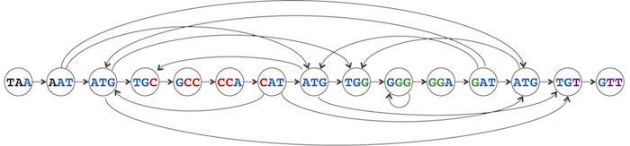
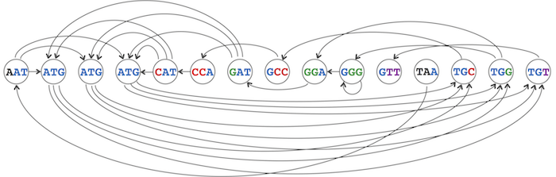
Implementando grafo de sobreposições - exemplo com repetições
def test3():
frags = ["AAT”,"ATG”,"ATG”,“ATG”,"CAT”,"CCA”,"GAT”,"GCC”,"GGA”, \
"GGG”,"GTT”,"TAA”,"TGC”,"TGG”,"TGT"]
ovgr = OverlapGraph(frags)
ovgr.printGraph()
test3()

Slide 17
Implementando grafo de sobreposições com repetições
def createOverlapGraphReps (self, lseqs):
id = 1
for seq in lseqs:
self.addVertex(seq+ "-" + str(id))
id = id + 1
id = 1
for seq in lseqs:
suf = suffix(seq)
for seq2 in lseqs:
if prefix(seq2) == suf:
for x in self.getInstances(seq2):
self.addEdge(seq+ "-" + str(id), x)
id = id + 1
def __init__(self, fragments, reps = True):
MyGraph.__init__(self, {})
if reps:
self.createOverlapGraphReps(fragments)
else: self.createOverlapGraph(fragments)
self.reps = reps
def getInstances (self, seq):
res = [ ]
for k in self.graph.keys():
if seq in k:
res.append(k)
return res
def test3():
frags = ["AAT”,"ATG”,"ATG”,“ATG”,…]
ovgr = OverlapGraph(frags, True)
ovgr.printGraph()
test3()

Slide 18
Circuitos Hamiltonianos
Num grafo orientado, um Circuito Hamiltoniano é um caminho que passa por todos os nós do grafo exatamente uma vez
O problema da reconstrução de uma string a partir da sua composição em k-mers pode ser formulado como a procura de um circuito Hamiltoniano no grafo de sobreposições (com repetições) da forma definida anteriormente
A partir dum caminho Hamiltoniano a sequência que gerou os k-mers representados no grafo pode ser determinada facilmente !

Slide 19
Implementando caminhos Hamiltonianos
Funções para verificar se caminho é correto e se caminho é Hamiltoniano:
Adicionadas a classe MyGraph
def checkIfValidPath(self, p):
if p[0] not in self.graph.keys(): return False
for i in range(1,len(p)):
if p[i] not in self.graph.keys() or p[i] not in self.graph[p[i-1]]:
return False
return True
def checkIfHamiltonianPath(self, p):
if not self.checkIfValidPath(p): return False
…

Slide 20
Implementando caminhos Hamiltonianos
def checkIfHamiltonianPath(self, p):
if not self.checkIfValidPath(p): return False
to_visit = list(self.getNodes())
if len(p) != len(to_visit): return False
for i in range(len(p)):
if p[i] in to_visit: to_visit.remove(p[i])
else: return False
if not to_visit: return True
else: return False
Função para verificar se caminho é Hamiltoniano:
Adicionada a classe MyGraph

Slide 21
Implementando caminhos Hamiltonianos
def test3():
frags = ["AAT", "ATG", "ATG", "ATG", "CAT", "CCA", "GAT", "GCC", "GGA", "GGG", \
"GTT", "TAA", "TGC", "TGG", "TGT"]
ovgr = OverlapGraph(frags, True)
path = ["AAT-1", "ATG-4", "TGC-13"]
print (ovgr.checkIfValidPath(path))
print (ovgr.checkIfHamiltonianPath(path))
path2 = ["TAA-12", "AAT-1", "ATG-2", "TGC-13", "GCC-8", "CCA-6", "CAT-5", "ATG-3", \
"TGG-14", "GGG-10", "GGA-9", "GAT-7", "ATG-4", "TGT-15", "GTT-11"]
print (ovgr.checkIfValidPath(path2))
print (ovgr.checkIfHamiltonianPath(path2))
test3()

Slide 22
Implementando caminhos Hamiltonianos: recuperação da sequência
def seqFromPath (self, path):
…
Função para dar a sequência reconstruída dado um caminho no grafo
def getSeq (self, node):
if node not in self.graph.keys(): return None
if self.reps: return node.split("-")[0]
else: return node

Slide 23
Implementando caminhos Hamiltonianos: recuperação da sequência
def seqFromPath (self, path):
if not self.checkIfHamiltonianPath(path): return None
seq= self.getSeq(path[0])
for i in range(1,len(path)):
nxt = self.getSeq(path[i])
seq += nxt[-1]
return seq
Função para dar a sequência reconstruída dado um caminho no grafo
def getSeq (self, node):
if node not in self.graph.keys(): return None
if self.reps: return node.split("-")[0]
else: return node

Slide 24
Implementando caminhos Hamiltonianos: recuperação da sequência
def test3():
frags = ["AAT", "ATG", "ATG", "ATG", "CAT", "CCA", "GAT", "GCC", "GGA", "GGG", \
"GTT", "TAA", "TGC", "TGG", "TGT"]
ovgr = OverlapGraph(frags, True)
path2 = ["TAA-12", "AAT-1", "ATG-2", "TGC-13", "GCC-8", "CCA-6", "CAT-5", "ATG-3", \
"TGG-14", "GGG-10", "GGA-9", "GAT-7", "ATG-4", "TGT-15", "GTT-11"]
print (ovgr.checkIfHamiltonianPath(path2))
print (ovgr.seqFromPath(path2))
test3()
def test4():
frags = ["AAT", "ATG", "GTT", "TAA", "TGT"]
ovgr = OverlapGraph(frags, False)
ovgr.print_graph()
print (ovgr.seqFromPath(["TAA","AAT","ATG","TGT","GTT"]))
print (ovgr.seqFromPath(["TAA","TGT","ATG","TGT","GTT"]))

Slide 25
Circuitos Hamiltonianos
É fácil verificar se um caminho é Hamiltoniano ... mas ...
O problema de procura de circuitos é um problema de elevada complexidade, categorizado como NP-completo, o que significa que não há algoritmos eficientes para determinar a solução ótima. Assim, quando o nº de nós do grafo aumenta, o problema torna-se impossível de resolver em tempo útil.
Uma alternativa óbvia, ainda que não escalável para grafos de grandes dimensões, é realizar uma procura exaustiva
Esta é baseada numa travessia em profundidade do grafo, com backtracking quando se atinge um nó a partir do qual não é possível adicionar um sucessor ainda não visitado nesse caminho

Slide 26
Implementando caminhos Hamiltonianos: procura exaustiva
def searchHamiltonianPath(self):
for ke in self.graph.keys():
p = self.searchHamiltonianPathFromNode(ke)
if p != None:
return p
return None
def searchHamiltonianPathFromNode(self, start):
…
Funções para procura de caminhos Hamiltonianos: em todo o grafo e indicando o nó inicial
Adicionadas na classe MyGraph

Slide 27
Implementando caminhos Hamiltonianos: procura exaustiva
def searchHamiltonianPathFromNode(self, start):
current = start
visited = {start:0}
path = [start]
while len(path) < len(self.getNodes()):
nxt_index = visited[current]
if len(self.graph[current]) > nxt_index:
nxt_node = self.graph[current][nxt_index]
visited[current] += 1
if nxt_node not in path:
path.append(nxt_node)
visited[nxt_node] = 0
current = nxt_node
else:
if len(path) > 1:
rmv_node = path.pop()
del visited[rmv_node]
current = path[-1]
else: return None
return path
Algoritmo implementa uma “árvore de procura” representada por 3 variáveis:
current – nó a processar
path – mantém caminho atual
visited – mantém estado dos nós/ arcos já explorados
(chave-nó; valor-índice do sucessor a explorar a seguir)
Caso em que nó é adicionado ao caminho
Backtracking: recuar para testar caminhos alternativos

Slide 28
Implementando caminhos Hamiltonianos: procura exaustiva
def test3():
frags = ["AAT", "ATG", "ATG", "ATG", "CAT", "CCA", "GAT", "GCC", "GGA", "GGG", \
"GTT", "TAA", "TGC", "TGG", "TGT"]
ovgr = OverlapGraph(frags, True)
print (ovgr.searchHamiltonianPathFromNode("AAT-1"))
print (ovgr.searchHamiltonianPathFromNode("TAA-12"))
path = ovgr.searchHamiltonianPath()
print (ovgr.checkIfHamiltonianPath(path2))
print (ovgr.seqFromPath(path))
test3()

Slide 29
Implementando caminhos Hamiltonianos: fechando o ciclo
def test5():
orig_sequence = "CAATCATGATGATGATC"
frags = composition(3, orig_sequence)
ovgr = OverlapGraph(frags, True)
path = ovgr.searchHamiltonianPath()
print (path)
print (ovgr.seqFromPath(path))
test5()
Vamos assumir que sabemos a sequência original e verificar se conseguimos recuperá-la !
Teste com outras alternativas … será que conseguimos sempre identificar corretamente a sequência original ?
O que é que isto implica ?
Aumente o tamanho da sequência sem mudar o k ... o que verifica ?
O que acontece se o k aumentar ?

Slide 30
Representação alternativa: grafos de DeBruijn
Abordando problemas semelhantes, o matemático DeBruijn propôs uma representação distinta do problema ainda usando grafos
A ideia passa por representar os fragmentos (k-mers) não como nós do grafo mas antes como arcos, sendo os nós sequências de tamanho k-1 correspondendo a prefixos/ sufixos destes fragmentos
O exemplo abaixo ilustra a abordagem para o conjunto de fragmentos anterior:

Slide 31
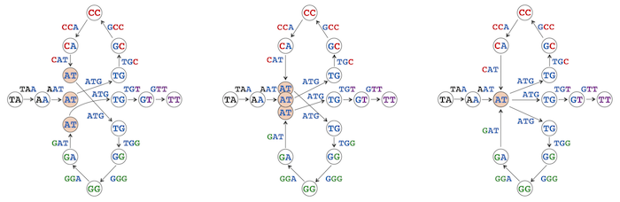
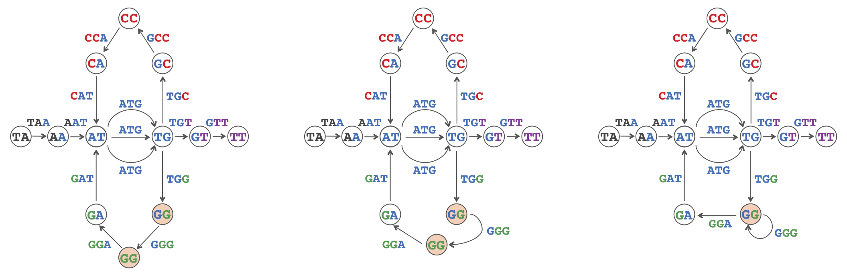
Representação alternativa do problema em grafos
No exemplo anterior, o grafo completo é representado abaixo:
Juntando nós com a mesma sequência

Slide 32
Implementando grafo de DeBruijn
from MyGraph import MyGraph
class DeBruijnGraph (MyGraph):
def __init__(self, fragments):
MyGraph.__init__(self, {})
self.createDeBruijnGraph(fragments)
def addEdge(self, o, d):
if not self.graph.has_key(o):
self.addVertex(o)
if not self.graph.has_key(d):
self.addVertex(d)
self.graph[o].append(d)
def createDeBruijnGraph(self, kmers):
…
Como anteriormente, vamos criar uma classe DeBruijnGraph para representar estes grafos
que é sub-classe de MyGraph
Método addEdge redefinido para admitir arcos repetidos, i.e. múltiplos arcos entre o mesmo par de nós

Slide 33
Implementando grafo de DeBruijn
def createDeBruijnGraph(self, kmers):
for seq in kmers:
suf = suffix(seq)
self.addVertex(suf)
pref = prefix(seq)
self.addVertex(pref)
self.addEdge(pref, suf)
def test5():
frags = ["AAT", "ATG", "GTT", "TAA", "TGT"]
dbgr = DeBruijnGraph(frags)
dbgr.printGraph()
def test6():
frags = ["AAT", "ATG", "ATG", "ATG", "CAT", "CCA", "GAT", "GCC", …, "TGT"]
dbgr = DeBruijnGraph(frags)
dbgr.printGraph()
test5()
test6()

Slide 34
Circuitos Eulerianos
Num grafo orientado, um Circuito Euleriano é um caminho que passa por todos os arcos do grafo exatamente uma vez
Da mesma forma, um Ciclo Euleriano passa por todos os arcos do grafo exatamente uma vez, regressando ao nó de partida
O problema da reconstrução de uma string a partir da sua composição em k-mers pode ser formulado como a procura de um circuito Euleriano no grafo de DeBruijn anterior
Temos, assim, duas formas diferentes, com dois grafos diferentes de resolver o mesmo problema. Ganhamos alguma coisa com isso?
Para responder a esta questão temos que perceber como podemos identificar circuitos/ ciclos Eulerianos em grafos e qual a complexidade destes algoritmos

Slide 35
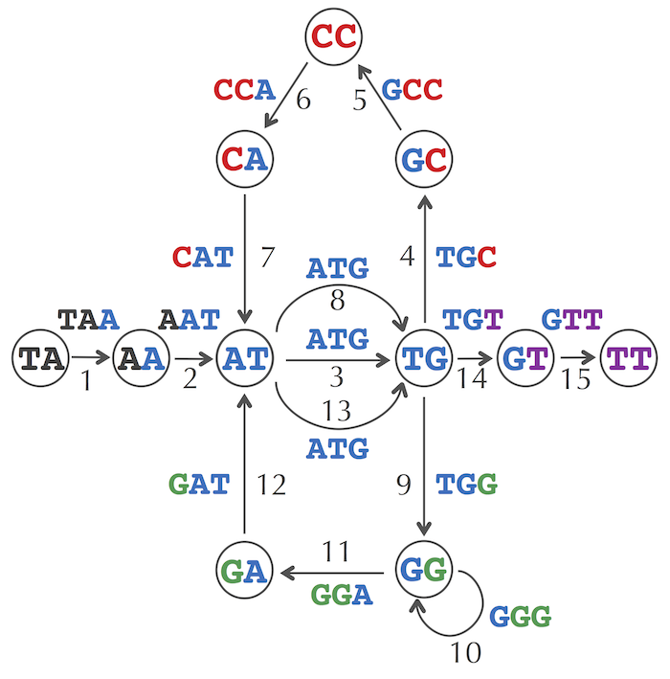
Circuitos Eulerianos para problema de reconstrução: exemplo
Caminho prossegue pela ordem numerada na figura

Slide 36
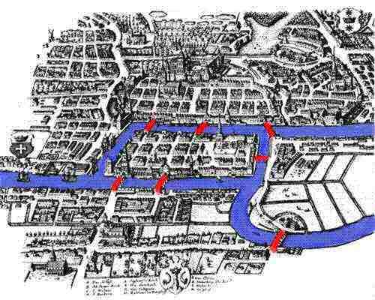
O início da teoria dos grafos
Descobrir um caminho que passe 1 vez em cada ponte, Leonhard Euler, 1735
pontes de Königsberg

Slide 37
Teorema de Euler
Um grafo orientado é balanceado se para cada vértice o nº de arcos que “chegam” é igual ao nº de arcos que “partem”:
grau entrada (v)= grau saída(v)
Teorema: Um grafo conectado tem um ciclo Euleriano (é chamado grafo Euleriano) sse cada um dos seus vértices é balanceado.
Num grafo conectado, todos os pares de nós estão ligados entre si por caminhos
Será que há um teorema semelhante para grafos não orientados ?

Slide 38
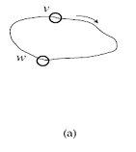
Algoritmo para a construção de ciclos Eulerianos
Passo 1
Começar com um vértice v e formar um ciclo arbitrário usando arcos ainda não visitados até atingir um “beco sem saída”, i.e. um nó sem sucessores atingíveis por arcos não usados.
Como o grafo é Euleriano paramos necessariamente em v.

Slide 39
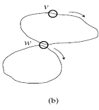
Algoritmo para Construção de um ciclo Euleriano (cont.)
Passo 2
Se ciclo do passo 1 ainda não é Euleriano (i.e. não contém todos os arcos), contém pelo menos um vertice w, com arcos não usados. Repetir o passo 1, usando w como ponto de partida. Este passo terminará em w.

Slide 40
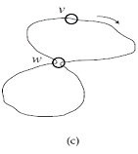
Algoritmo para Construção de um ciclo Euleriano (cont.)
Passo 3
Combinar ciclos dos passos 1 e 2 num único. Iterar passo 2 até “cobrir” todos os arcos

Slide 41
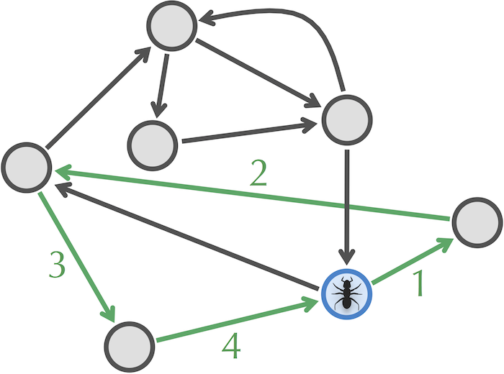
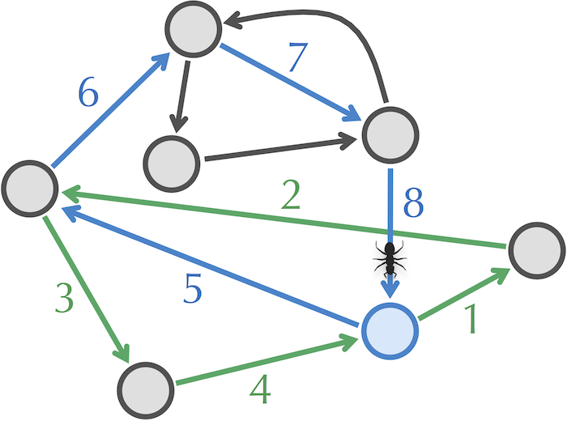
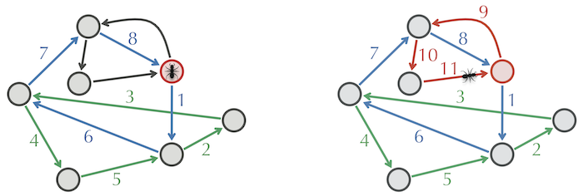
Exemplo

Slide 42
Circuitos Eulerianos
O problema de procura de circuitos Eulerianos é de complexidade bastante inferior ao seu homólogo para circuitos Hamiltonianos, podendo ser resolvido para grafos de grandes dimensões usando o algoritmo anterior (uma implementação eficiente garante tempos lineares)
Os programas de montagem de genomas só recentemente começaram a usar esta estratégia; os primeiros programas (e.g. os usados no projeto do Genoma Humano) usavam grafos de sobreposição e caminhos Hamiltonianos / PCV
Atualmente, muitos dos programas para montagem de genomas a partir de dados de sequenciação são baseados em grafos de DeBruijn e circuitos Eulerianos

Slide 43
Implementando ciclos Eulerianos (classe MyGraph)
def checkBalancedNode(self, node):
return self.inDegree(node) == self.outDegree(node)
def checkBalancedGraph(self):
for n in self.graph.keys():
if not self.checkBalancedNode(n): return False
return True
Funções para verificar se um nó é balanceado e se o grafo é balanceado
def eulerianCycle(self):
if not self.checkBalancedGraph():
return None
edges_visit = list(self.getEdges())
res = [ ]
…
return res
Função para retornar ciclo Euleriano (se existir) usando algoritmo anterior

Slide 44
Implementando ciclos Eulerianos (classe MyGraph)
Função para retornar ciclo Euleriano (se existir) usando algoritmo anterior
def eulerianCycle(self):
if not self.checkBalancedGraph(): return None
edges_visit = list(self.getEdges())
res = [ ]
while edges_visit:
pair = edges_visit[0]
i = 1
if res != []:
while pair[0] not in res:
pair = edges_visit[i]
i = i + 1
edges_visit.remove(pair)
start, nxt = pair
cycle = [start, nxt]
while nxt != start:
for suc in self.graph[nxt]:
if (nxt, suc) in edges_visit:
pair = (nxt,suc)
nxt = suc
cycle.append(nxt)
edges_visit.remove(pair)
if not res: res = cycle
else:
pos = res.index(cycle[0])
for i in range(len(cycle)-1): res.insert(pos + i +1, cycle[i+1])
return res
gr = MyGraph( {1:[2], 2:[3,1], 3:[4], 4:[2,5], \
5:[6], 6:[4]} )
gr.printGraph()
print (gr.checkBalancedGraph() )
print (gr.eulerianCycle() )

Slide 45
Teorema Euler: Extensão
Teorema: Um grafo conectado tem um caminho Euleriano sse contém no máximo dois vértices semi-balanceados (diferença entre grau de entrada e saída é 1 e -1 respetivamente) e todos os outros são balanceados.
Algoritmo: (a) unir dois vértices semi-balanceados – passamos a ter grafo euleriano; (b) determinar ciclo euleriano no novo grafo; (c) remover do ciclo o arco inserido
E no caso dos grafos não orientados ?

Slide 46
Implementando caminhos Eulerianos (classe MyGraph)
Função para verificar se o grafo é semi-balanceado
def checkNearlyBalancedGraph (self):
res = None, None
for n in self.graph.keys():
indeg= self.inDegree(n)
outdeg= self.outDegree(n)
if indeg - outdeg == 1 and res[1] is None: res = res[0], n
elif indeg - outdeg == -1 and res[0] is None: res = n, res[1]
elif indeg == outdeg: pass
else: return None, None
return res

Slide 47
Implementando caminhos Eulerianos (classe MyGraph)
Função para retornar caminho Euleriano (se existir) usando algoritmo anterior
def eulerianPath (self):
unb = self.checkNearlyBalancedGraph()
if unb[0] is None or unb[1] is None: return None
self.graph[unb[1]].append(unb[0])
cycle = self.eulerianCycle()
for i in range(len(cycle)-1):
if cycle[i] == unb[1] and cycle[i+1] == unb[0]:
break
path = cycle[i+1:] + cycle[1:i+1]
return path
gr = MyGraph( {1:[2], 2:[3,1], 3:[4], 4:[2,5], 5:[6], 6:[]} )
gr.printGraph()
print (gr.checkBalancedGraph() )
print (gr.checkNearlyBalancedGraph() )
print (gr.eulerianPath() )

Slide 48
Implementando caminhos Eulerianos (classe DeBruijnGraph)
Necessário alterar in degree para grafos com arcos repetidos
def inDegree(self, v):
res = 0
for k in self.graph.keys():
if v in self.graph[k]:
res += self.graph[k].count(v)
return res
def test6():
frags = ["AAT", "ATG", "ATG", "ATG", "CAT", "CCA", "GAT", "GCC", "GGA", \
"GGG", "GTT", "TAA", "TGC", "TGG", "TGT"]
dbgr = DeBruijnGraph(frags)
dbgr.printGraph()
print (dbgr.checkNearlyBalancedGraph())
print (dbgr.eulerianPath())

Slide 49
Implementando caminhos Eulerianos: fechando o ciclo
def test7():
orig_sequence = "ATGCAATGGTCTG"
frags = composition(3, orig_sequence)
dbgr = DeBruijnGraph(frags)
dbgr.printGraph()
print (dbgr.checkNearlyBalancedGraph())
p= dbgr.eulerianPath()
print (p)
print (dbgr.seqFromPath(p))
test7()
Vamos assumir que sabemos a sequência original e verificar se conseguimos recuperá-la !
Teste com outras alternativas … será que conseguimos sempre identificar corretamente a sequência original ?
O que é que isto implica ?

Slide 50
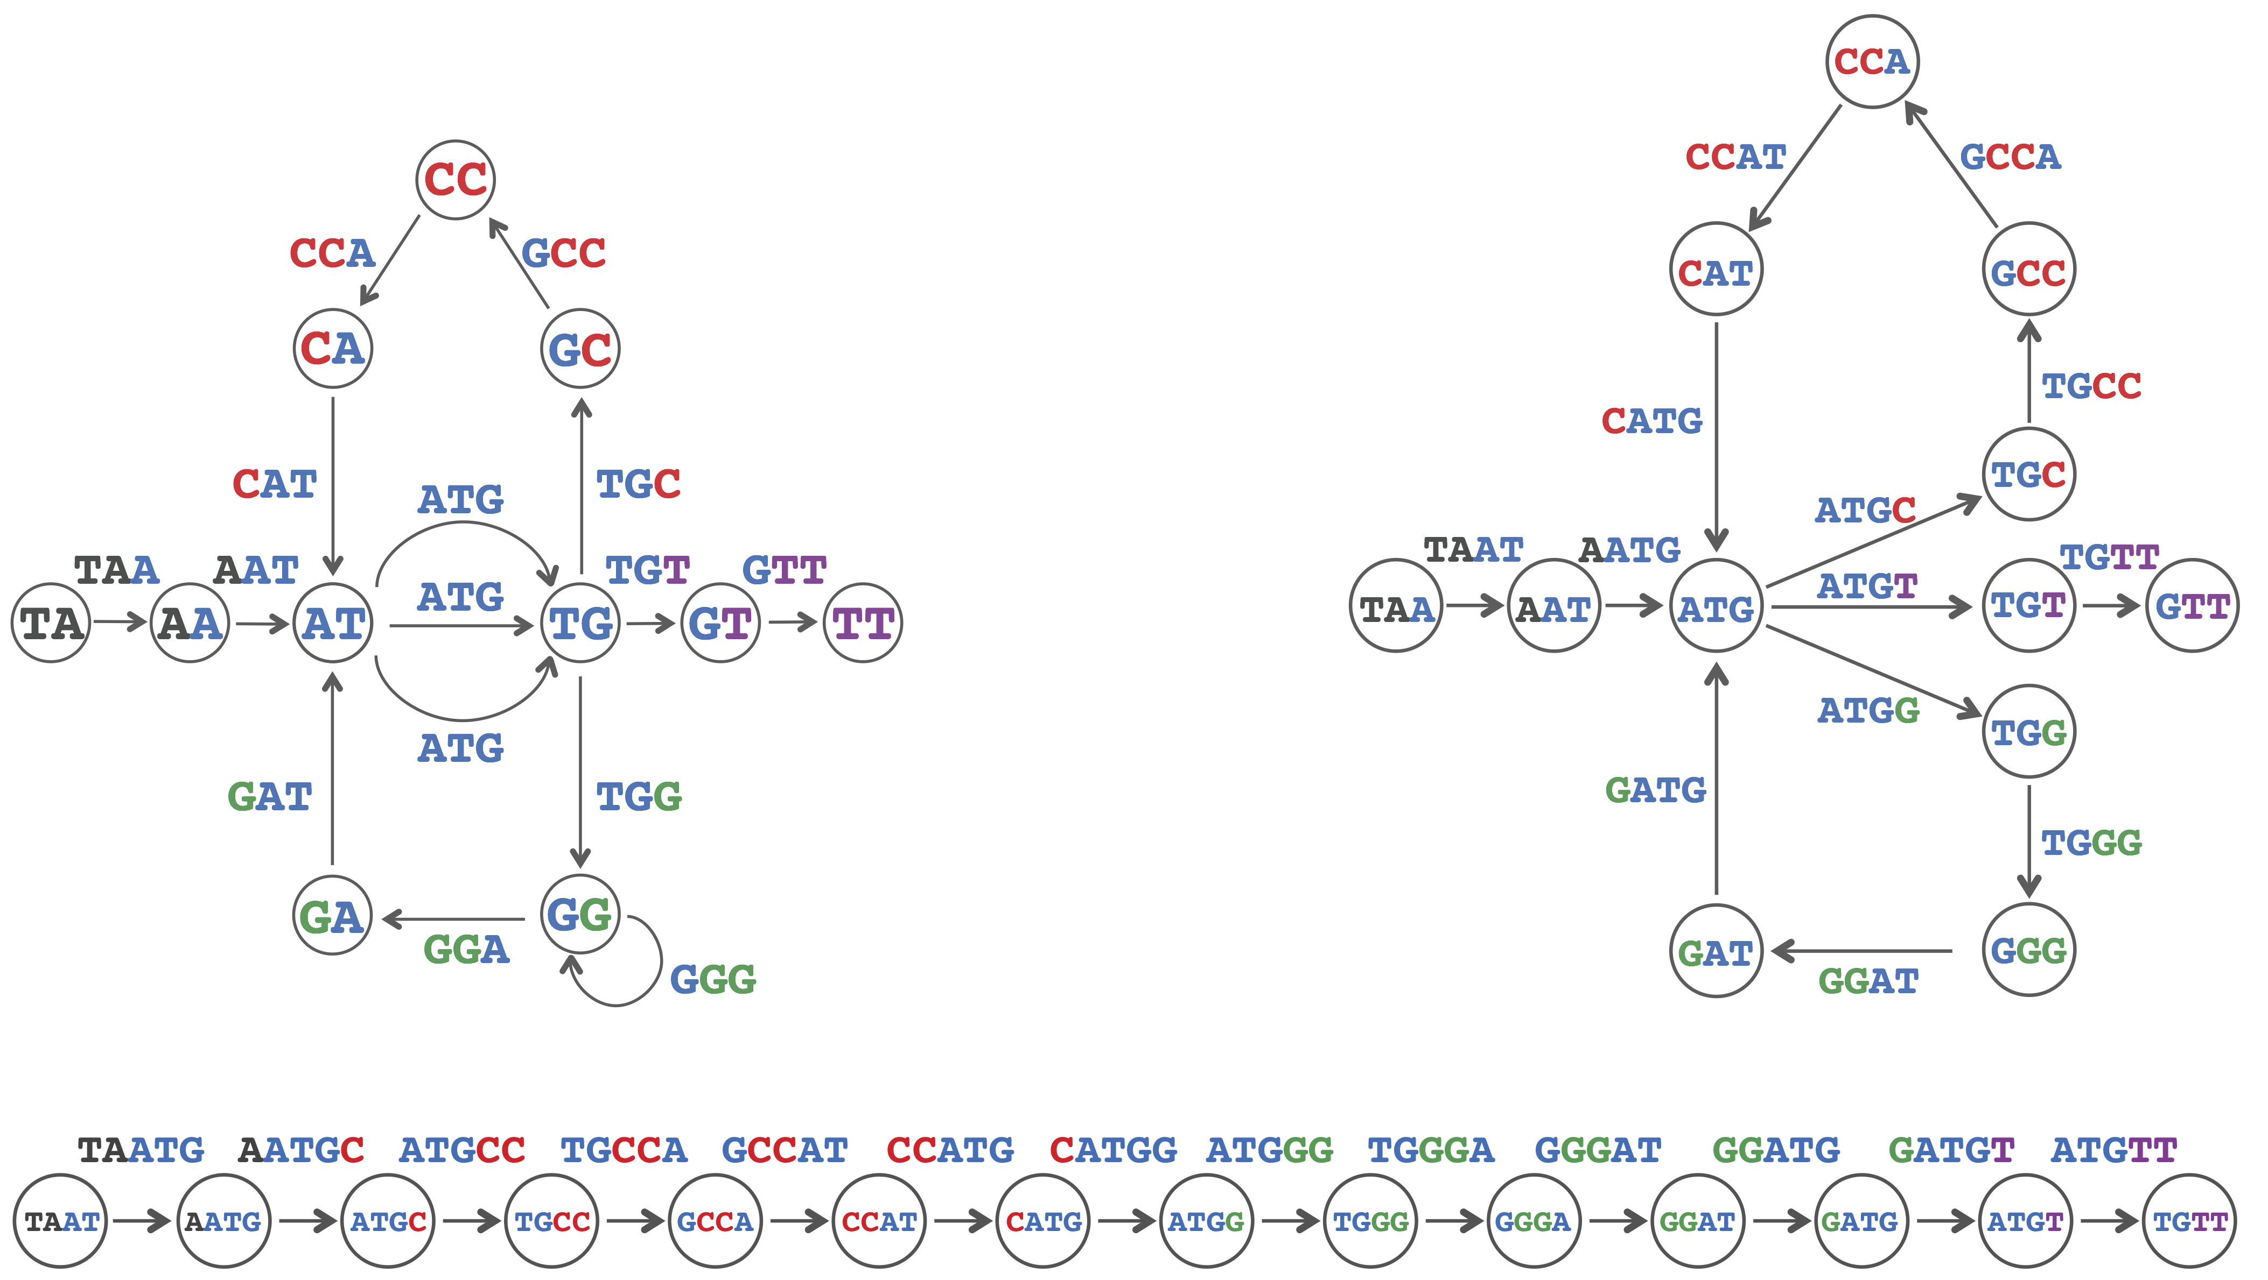
Grafos de DeBruijn no mundo real da sequenciação
Em casos reais, quanto maior for o tamanho das leituras do sequenciador menor é o grau médio dos nós e mais fácil é definir o caminho Euleriano (ver exemplo de 3 grafos para a mesma sequência original com diferentes tamanhos de fragmentos)

Slide 51
Grafos de DeBruijn no mundo real da sequenciação
Repetições no genoma causam problemas, especialmente se forem maiores que o tamanho das leituras
Uma forma de ultrapassar este problema são as leituras emparelhadas (paired reads), onde temos k nucléotidos medidos, um gap fixo de d nuceótidos e outros k nucleótidos medidos
Algoritmos semelhantes aos vistos atrás com grafos de DeBruijn podem ser usados para estas leituras emparelhadas

Slide 52
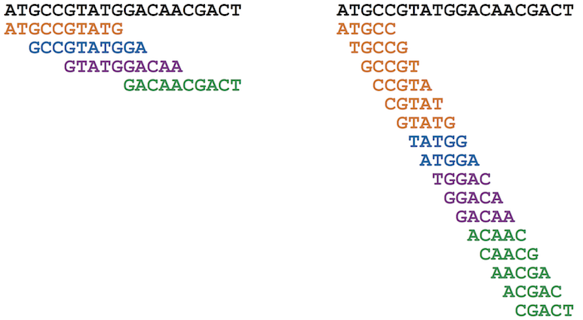
Problemas no mundo real da sequenciação
Numa sequenciação, cada fragmento do genoma é sequenciado um dado nº de vezes, chamado de cobertura
No entanto, este é um valor médio havendo fragmentos que não aparecem
Uma forma de ligar com este problema é trabalhar nos algoritmos com valores de k mais pequenos que o tamanho dos fragmentos e partir as leituras originais
Fragmentos de tamanho 10
partidos para k = 5

Slide 53
Problemas no mundo real da sequenciação: contigs
Mesmo com a solução anterior, continuarão a existir gaps, levando os grafos de DeBruijn a terem arcos em falta
Assim, programas de montagem de genomas, numa primeira fase, montam partes contíguas do genoma (designadas por contigs) com o menor número e a maior extensão possível
Numa sequenciação procariótica, é típico termos centenas de contigs como resultado com tamanhos na ordem dos milhares até às centenas de milhares de nucleótidos

Slide 54
Problemas no mundo real da sequenciação: erros de leitura
A existência de erros de leitura em muitos dos fragmentos lidos torna mais difícil a tarefa da montagem
Alguns erros mais simples (e.g. troca de um nucleótido) podem ser identificados nos grafos de DeBruijn e removidos por algoritmos especializados
No entanto, é sempre complexo saber quais os caminhos no grafo que são erros e os que são corretos
A existência de repetições não exatas no genoma torna este problema ainda mais complexo

